Slide 1
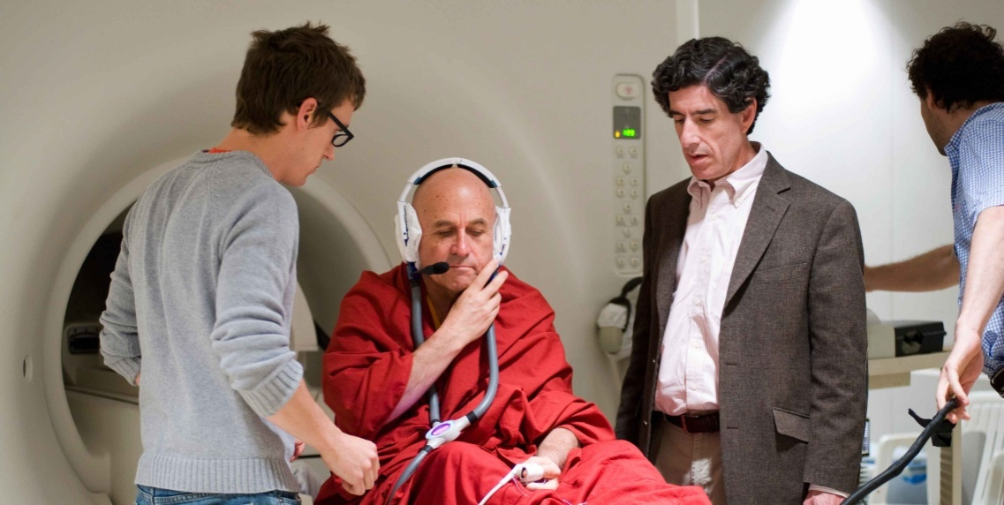
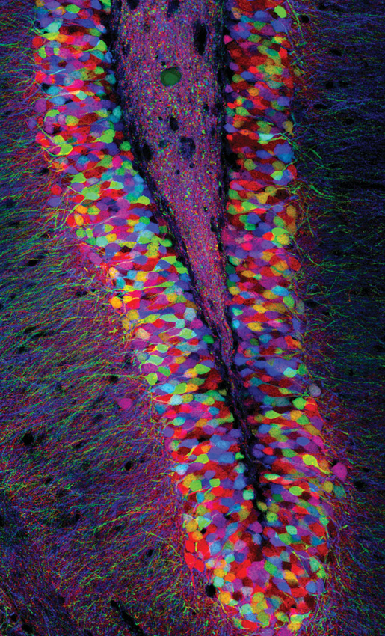
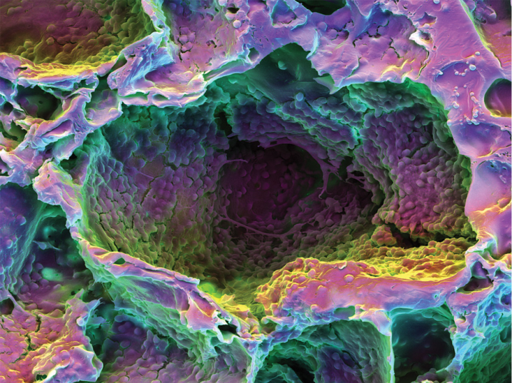
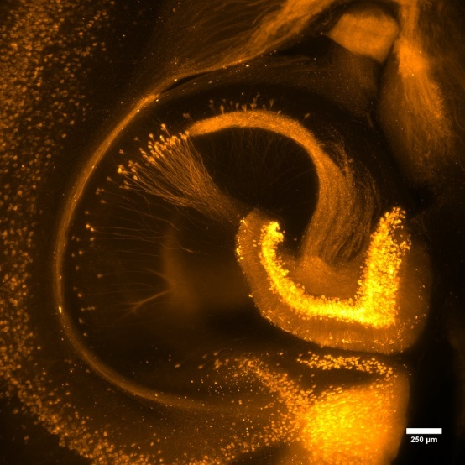
Práce se stresem.
Vztah k základním patofyziologickým jednotkám a vybraným onemocněním CNS.
Autor: kolektiv autorů pod vedením prof. MUDr. Petra Zacha, CSc. z Ústavu Anatomie 3. LF UK

Slide 2
a) mozkový kmen a retikulární formace – anatomický podklad základních poruch (adrenalinová reakce, poruchy spánku) b) mezimozek – anatomický podklad základních poruch (Wernickeův-Korsakovův syndrom, konfabulace, poruchy nálady, narkolepsie) c) bazální ganglia – anatomický podklad základních poruch (Parkinsonova choroba a syndrom, chorea major Huntingtoni, afektivita) d) mozková kůra – anatomický podklad základních poruch (Alzheimerova parieto-temporální atrofie, Pickova fronto-temporální atrofie, systém odměny) e) limbický systém – anatomický podklad základních poruch (Alzheimerova choroba, poruchy nálady, systém odměny, deprese, psychotické poruchy, obsedantně-kompulzivní porucha) f) mediátory – anatomický podklad základních poruch – mediátorové systémy (noradrenalin - nálada a pozornost, dopamin - hybnost, odměna, styk s realitou, sociální vztahy, laktace, centrum zvracení, serotonin – nálada a úzkost, acetylcholin - paměť)

Slide 3
Psychiatrické poruchy
Demence
Manio-depresivita
Stres
Poruchy myšlení
Poruchy emotivity
Autismus
Poruchy nálad
Addikce

Slide 4
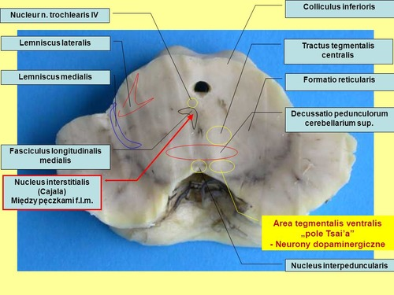
Struktury mozkového kmene

Slide 5
Retikulární formace

Slide 6
Zapojení RF

Slide 7
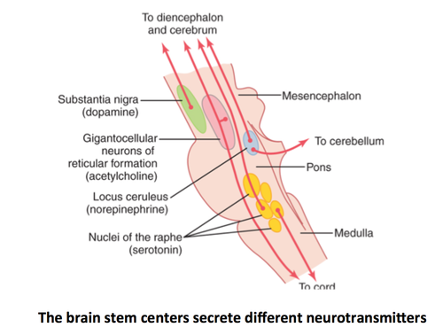
Retikulární formace

Slide 8
Chemické systémy RF

Slide 9
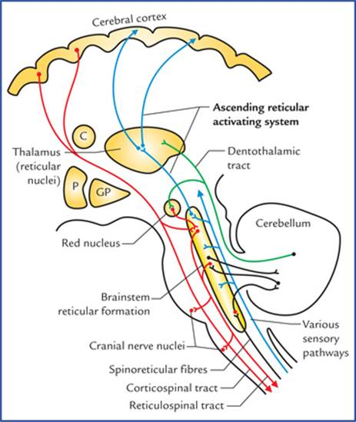
Retikulární formace CHS
ARAS
Descendentní inhibiční systém
3 chemické systémy:
Rapheální serotoninergní
Mediální monoaminergní
Laterální cholinergní

Slide 10
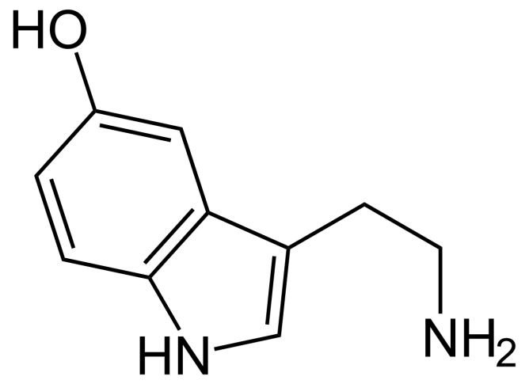
serotonin
Cardiovascular growth factor
TPH2 – specifická isoforma neuronů
Ageing, learning, memory
Metabolismus kosti
Chování

Slide 11
Serotoninergní systém

Slide 12
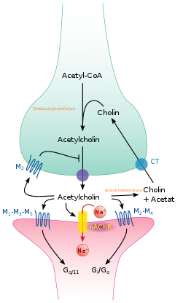
Centrální acetylcholin
Zvýšení kortikální reaktibility na sensorické podněty=forma attention
Excitabilita (přes nikotinové receptory aktivace interneuronů kůry) i inhibice (neurony 4 vrstvy medium spiny a pyramidové neurony 2 a 5 vrstvy kůry)
Plasticita
Rozhodování

Slide 13
Cholinergní a monoaminergní systém

Slide 14
Nc. basalis Meynerti

Slide 15
Hlavní cholinergní spoje

Slide 16
Hypocretin=orexin
Hypocretin 1 a 2 (excitační neuropeptid)
Aktivace hnědého tuku
Nedostatek pozorován u narkolepsie
Stimuluje bdělý stav
Indukce příjmu potravy
Vysoká hladina=skvělá nálada a opačně

Slide 17
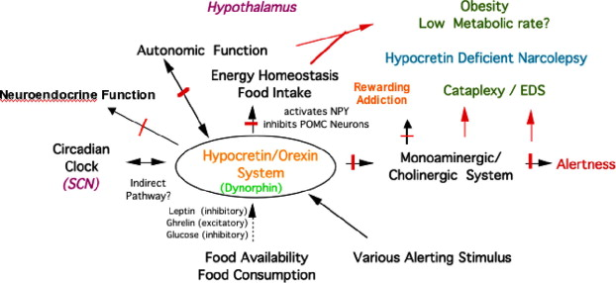
Hypocretin/Orexin

Slide 18
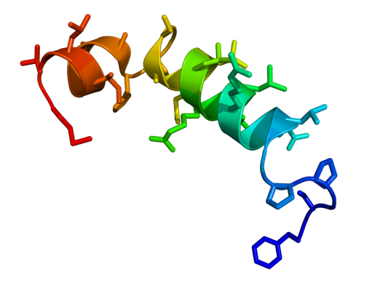
Hypocretinový systém

Slide 19
Dopaminergní systém

Slide 21
Systém odměny

Slide 22
Parkinsonova nemoc

Slide 23
Alzheimerova nemoc

Slide 24
Alzheimerova nemoc

Slide 25
Narkolepsie často snížený počet neuronů produkujících orexin

Slide 27
Limbický systém

Slide 29
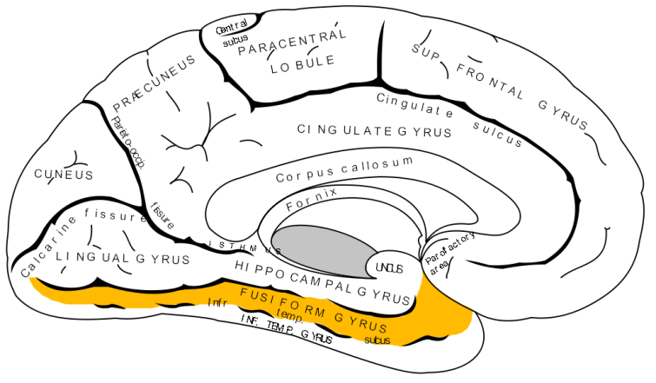
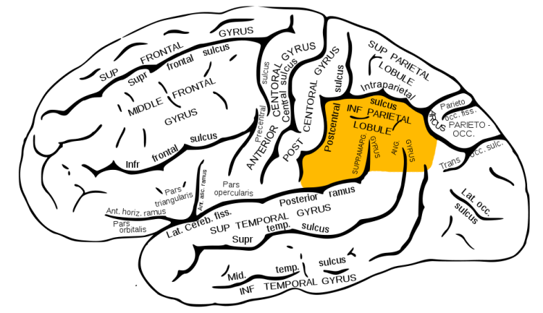
gyri
Gyrus angularis – iritace vede k out-of-body experiences
Gyrus fusiformis – face recognition area (deficit u autismu)

Slide 30
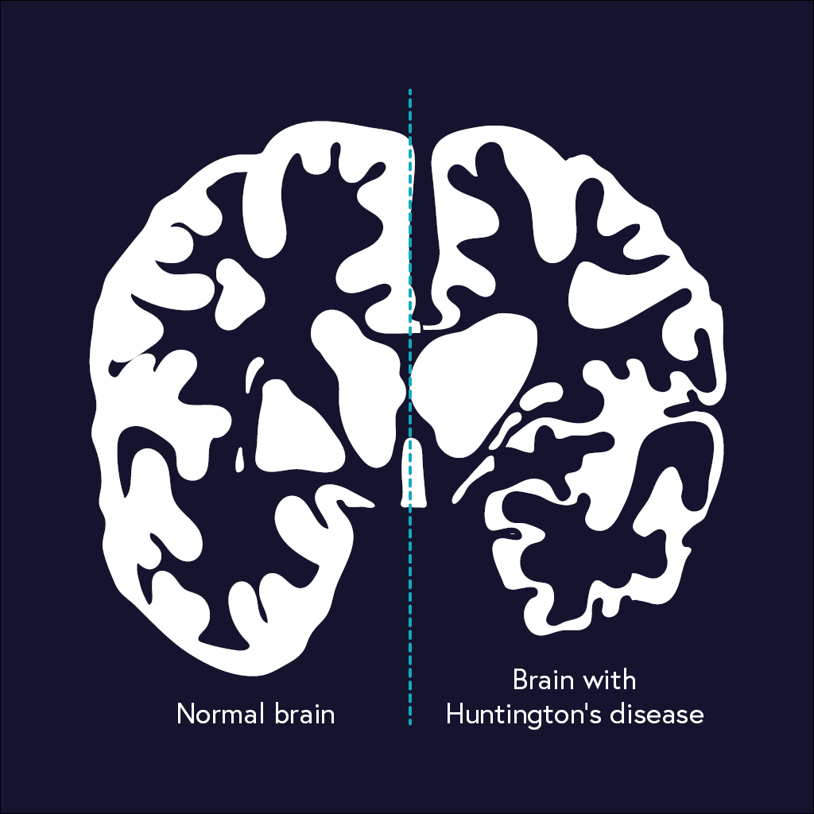
Další onemocnění
Sy Wernicke-Korsakoff – léze corpora mammillaria (změny zraku, ataxie a poruchy paměti)
Huntingtonova nemoc – protein Huntingtin, „díry“ v mozku

Slide 31
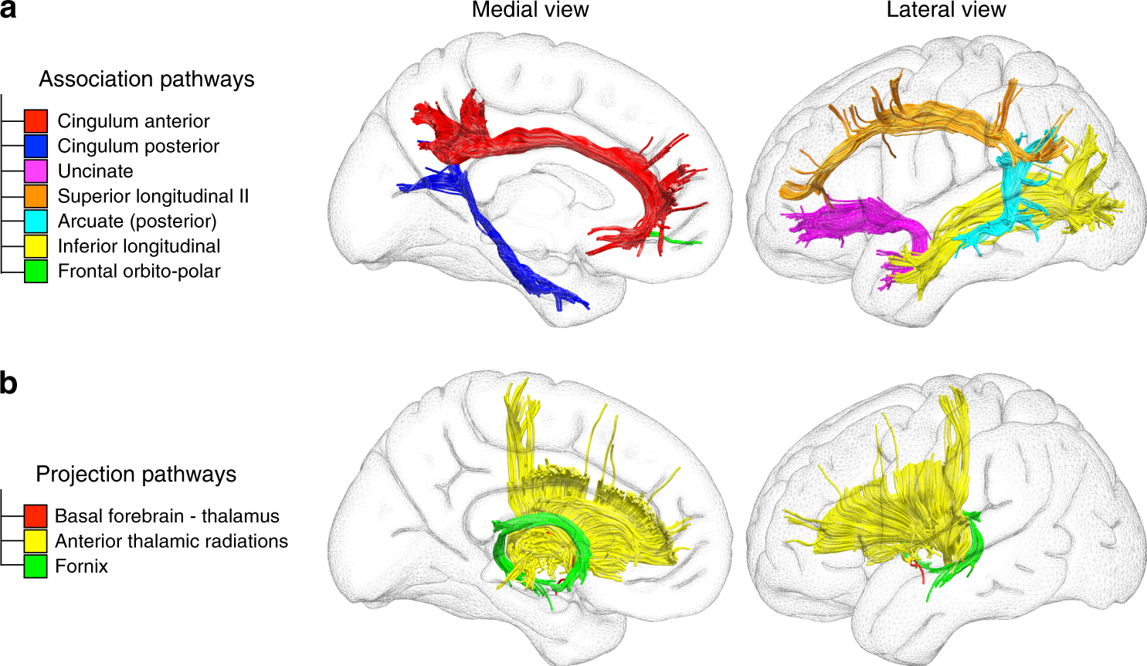
Default mode network
Alves, P.N., Foulon, C., Karolis, V. et al. An improved neuroanatomical model of the default-mode network reconciles previous neuroimaging and neuropathological findings. Commun Biol 2, 370 (2019). https://doi.org/10.1038/s42003-019-0611-3

Slide 32
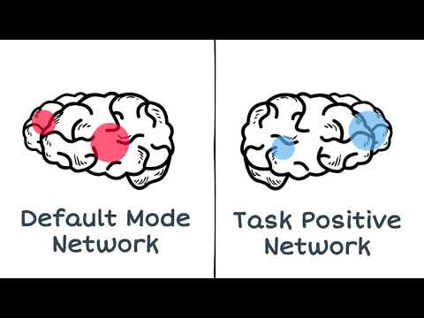
DMN a TPN

Slide 33
?

Slide 34
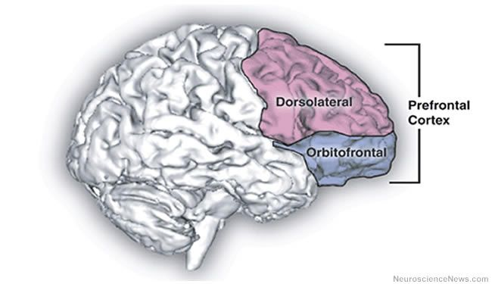
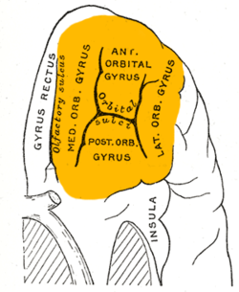
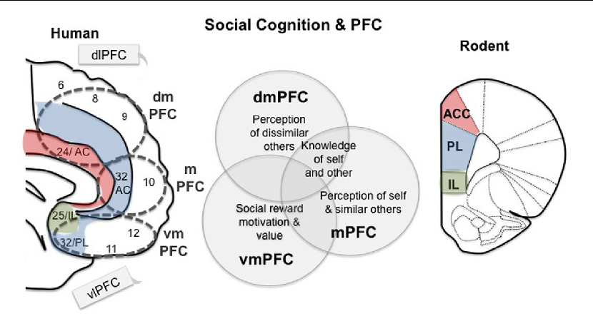

Slide 35
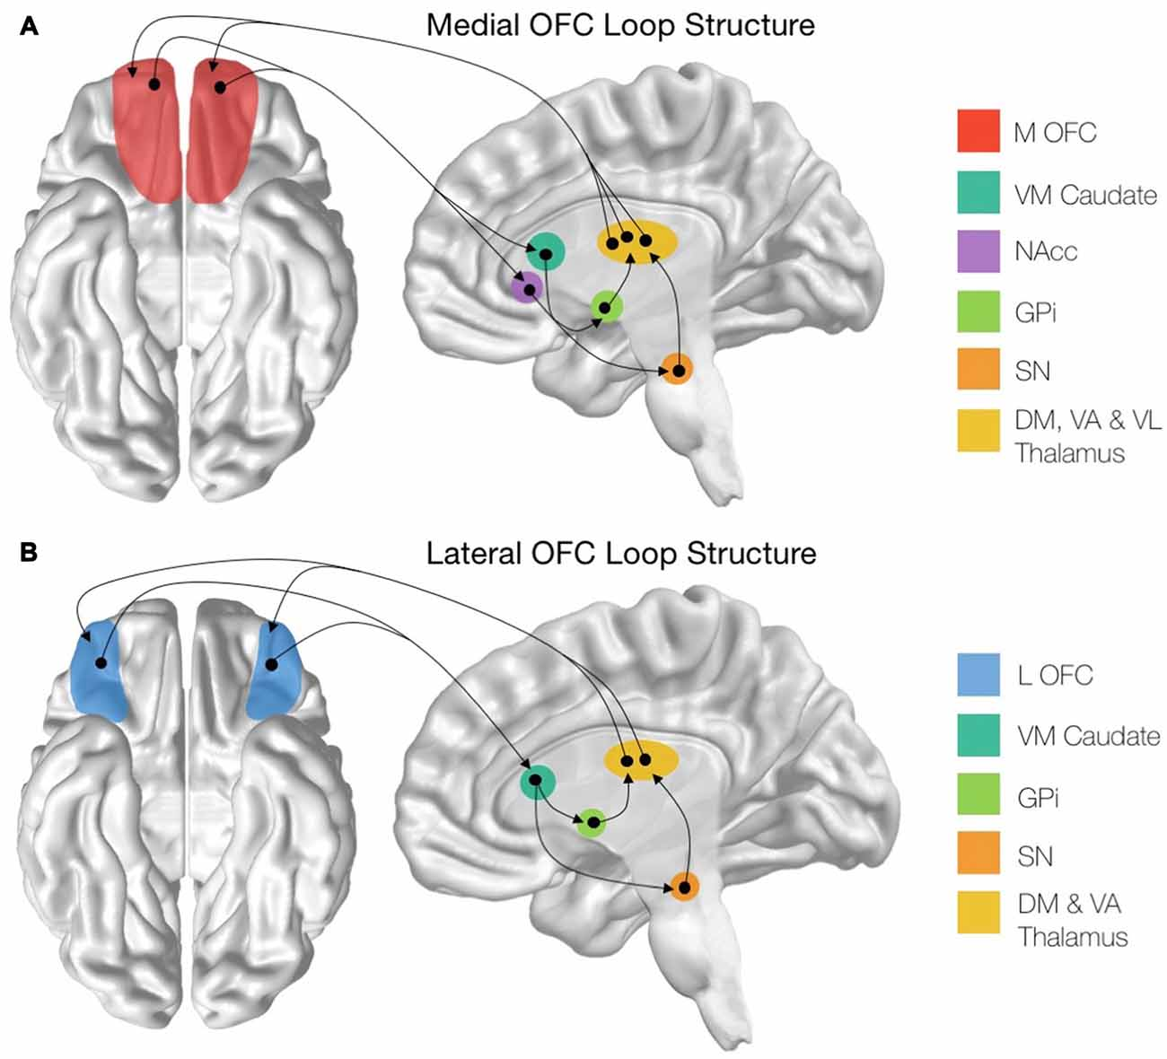

Slide 37
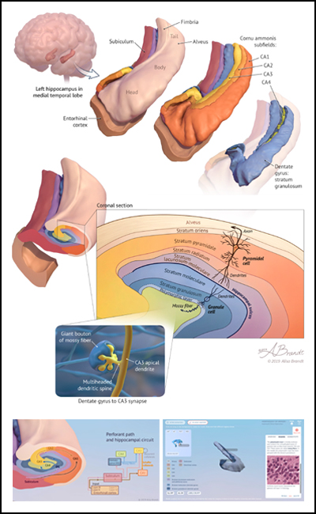
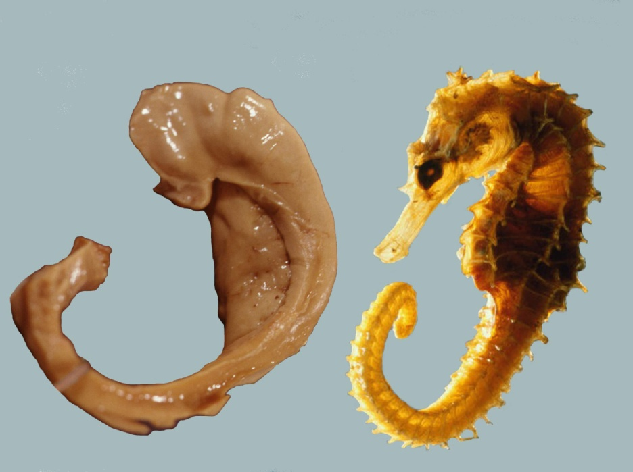
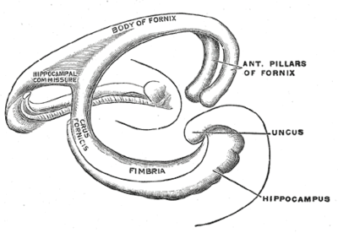

Slide 38
Anatomy for neuropsychiatry. 1st Ed. Heimer et al., 2007

Slide 39
Extended amygdala
Anatomy for neuropsychiatry. 1st Ed. Heimer et al., 2007

Slide 40
Densita D3 receptorů u pac. se schizofrenií před a po medikaci.
Anatomy for neuropsychiatry. 1st Ed. Heimer et al., 2007

Slide 41
Anatomy for neuropsychiatry. 1st Ed. Heimer et al., 2007

Slide 42
Anatomy for neuropsychiatry. 1st Ed. Heimer et al., 2007

Slide 43
Anatomy for neuropsychiatry. 1st Ed. Heimer et al., 2007

